Slide 1
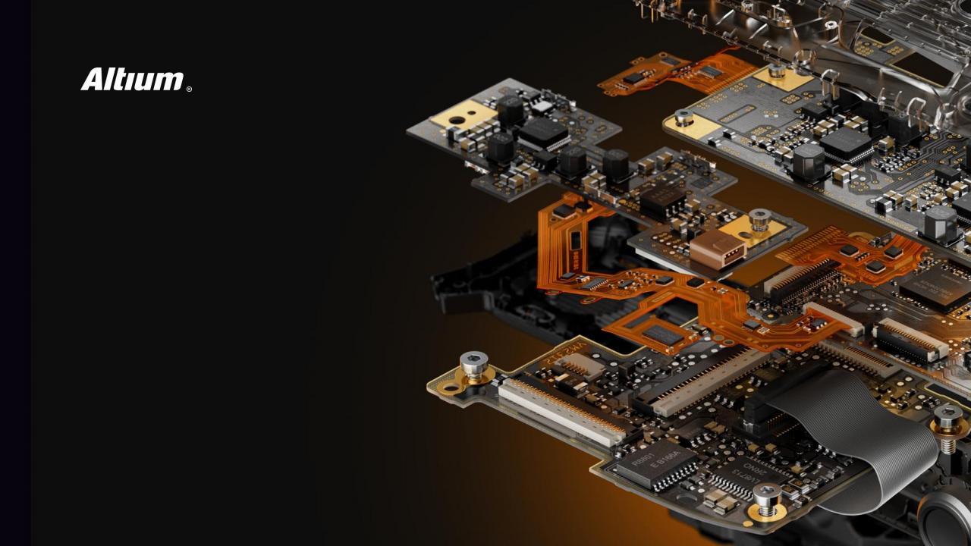
PCB板框的评估与创建
JHP 硬件工作室
杜工

